Slide 1


Git 管理规范

Slide 2

1
卷皮Git仓库现状
目录
2
Git管理制度
CONTENTS
3
Git flow
4
执行计划

Slide 3
01
现状

Slide 4
卷皮Git仓库现状
规模:
74 个group
462 个repo
8895个branch（每个repo平均20个）
平均每月新增6个

Slide 5
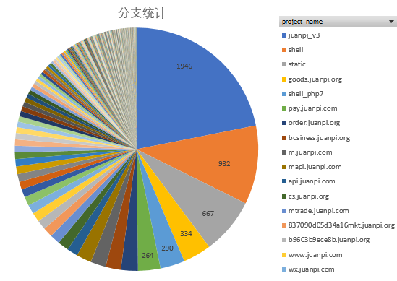
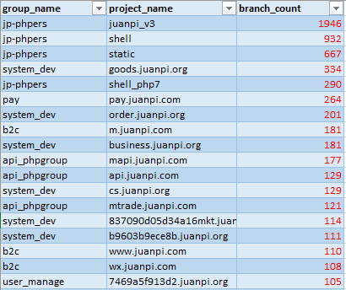
卷皮Git仓库现状
仓库项目与分支数量庞大
分支未及时合并与删除
大量久不更新分支
分支命名混乱
分支代替Tag
管理混乱
项目存放与命名
Master分支不可用
2016Q4平均每月2-3次合并遗漏事故

Slide 6
面临的需求
我们需要：
面临的需求
发布系统接入
自动获取分支列表-分支过多严重影响性能
持续集成
固定分支集成
代码静态质量检查
需要完整可用的项目列表
对当前仓库分支进行梳理
基本的仓库管理制度
统一且简单的，能满足目前研发模式的分支管理模型

Slide 7
03
Git管理制度

Slide 8
需要改变的习惯
使用tag
使用git flow
Feature分支合并完成即删除
公共项目不建立在个人空间

Slide 9
分组策略
按照各FT进行分组
基础产品中心
商务运营中心
供应链中心
海外事业部
平台技术中心
财务部
移动研发部
平台研发部
商务技术部
供应链技术部
技术研发组
架构服务部
商务智能部
财务技术部

Slide 10
授权策略
可见级别
Group权限
Project权限
Public：不允许【安全风险】
Owner ：仓库管理员
Master ：开发负责人
Internal：登录用户可见（推荐）
Developer：开发人员
Developer：开发人员
Private：保密项目使用
Reporter：测试&其他
Reporter：测试&其他

Slide 11
变更流程
开发人员
Git管理员
新建/删除项目
Wiki页面填写申请
新建项目
修改权限
通知相关人员
Group权限变更
Project权限变更，可直接联系各project owner 处理

Slide 12
02
Git flow

Slide 13
Gitflow 可以带来什么
简化Git使用
提前集成
固定发布、提测流程，避免合并遗漏和相互覆盖
精简分支，自动tag，保持仓库清洁
统一流程满足集成需要

Slide 14
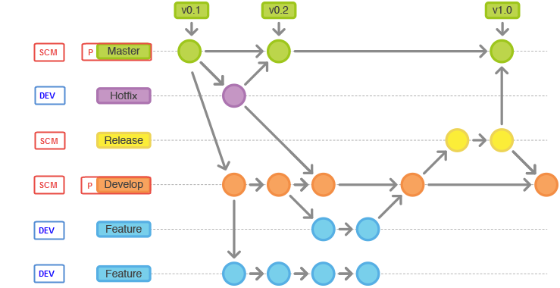
How to use Gitflow
适用于大型团队项目中高效快速管理分支

Slide 15
04
执行计划

Slide 16
执行计划
各团队仓库信息收集
所有技术团队提供工程列表（名称、描述、地址、负责人等）
遗留分支处理（技术团队执行）
分组和权限调整
按照FT分组（关联发布系统、Jenkins、Sonar等）
权限调整（工程效率优化组执行）
Gitflow特殊场景的文档完善（工程效率组完成）
培训推广（根据实际情况看是否需要培训）
逐步完成git flow完整切换（技术团队执行，工程效率团队支持）

Slide 17
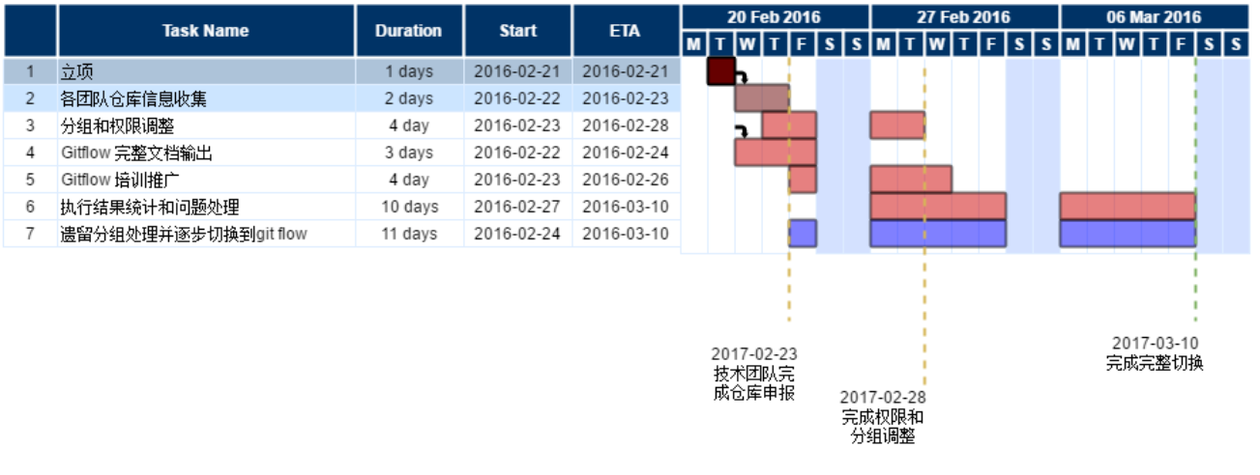
执行计划

Slide 18


